Slide 1


数 据 库 原 理
华北电力大学
控制与计算机工程学院

Slide 2
关系数据库
数据库原理 11/08/26
系统而严格地提出关系模型的是美国IBM公司的E.F.Codd
  1970年提出关系数据模型
    E.F.Codd, A Relational Model of Data for Large Shared Data Banks, Communication of the AC, 1970
  之后，提出了关系代数和关系演算的概念
  1972年提出了关系的第一、第二、第三范式
  1974年提出了关系的BC范式
关系数据库应用数学方法来处理数据库中的数据。
80年代后，关系数据库系统成为最重要、最流行的数据库系统

Slide 3
关系数据库
数据库原理 11/08/26
第二章 关系数据库 —— 关系模型
第三章 关系数据库标准语言SQL
第四章 数据安全性
第五章 数据完整性
第六章 关系数据库理论 —— 理论基础
SQL

Slide 4
第二章 关 系 数 据 库
数据库原理

Slide 5
本章的主要内容
数据库原理 11/08/26
  2.1 关系数据结构及形式化定义
  2.2 关系操作
  2.3 关系的完整性
  2.4 关系代数
  2.5 * 关系演算
  2.6 小结
关系模型

Slide 6
本章的主要内容
数据库原理 11/08/26
关系
关系模式
关系数据库
  2.1 关系数据结构及形式化定义
  2.2 关系操作
  2.3 关系的完整性
  2.4 关系代数
  2.5 * 关系演算
  2.6 小结

Slide 7
一、关系
数据库原理 11/08/26
关系模型只包含单一的数据结构：关系。
关系虽然简单但是能表达非常丰富的语义，描述出现实世界的实体以及实体间的各种联系。
从用户的角度来看，关系模型中的数据的逻辑结构是一张
二维表。关系数据库就是表的集合，即关系的集合。
关系模型是建立在集合论的基础上的，这里从集合论的角度给出关系数据结构的形式化定义。（域 -> 笛卡尔积 -> 关系）

Slide 8
域
数据库原理 11/08/26
域（Domain）是一组具有相同数据类型的值的集合。
例如：
      整数
      实数
      介于某个取值范围的整数
      指定长度的字符串集合
      介于某个取值范围的日期
      ｛‘男’，‘女’ ｝
      ｛张华，李明，刘远｝
      ｛计算机专业，信息专业｝、……

Slide 9

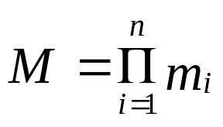
笛卡尔积
数据库原理 11/08/26
给定一组域D₁，D₂，…，D_{n}（这些域可以相同），
D₁，D₂，…，D_{n}的笛卡尔积（Cartesian Product）为：
D₁×D₂×…×D_{n}＝｛(d₁，d₂，…，d_{n})｜d_{i}∈D_{i}, i＝1, 2, …, n｝
  元素（d1，d2，…，dn）称为一个n元组（n-tuple）（简称元组），其中的值di称为一个分量（Component）。
  若D_{i}（i＝ 1, 2, …, n ）为有限集，D_{i}中的元素个数称为D_{i}的基数，用m_{i}（i=1，2，……n）表示，则笛卡尔积D₁×D₂×…×D_{n}的基数M（即元组个数）为所有域的基数的累乘之积，即 。

Slide 10
笛卡尔积
数据库原理 11/08/26
例如，给出三个域： D₁ = 导师名 = { 张清玫，刘逸 }
D₂ = 专业={计算机专业，信息专业}
D₃ = 学生名={李勇，刘晨，王敏}
则D₁，D₂，D₃的笛卡尔积为： D₁×D₂×D₃ ＝{
(张清玫，计算机专业，李勇)，(张清玫，计算机专业，刘晨)，
(张清玫，计算机专业，王敏)，(张清玫，信息专业，李勇)，
(张清玫，信息专业，刘晨)，(张清玫，信息专业，王敏)，
(刘逸，计算机专业，李勇)，(刘逸，计算机专业，刘晨)，
(刘逸，计算机专业，王敏)，(刘逸，信息专业，李勇)，
(刘逸，信息专业，刘晨)，(刘逸，信息专业，王敏) }

Slide 11
笛卡尔积
数据库原理 11/08/26
这12个元组可以列成一张二维表：
导师 | 专业 | 研究生
张清玫 | 计算机专业 | 李勇
张清玫 | 计算机专业 | 刘晨
张清玫 | 计算机专业 | 王敏
张清玫 | 信息专业 | 李勇
张清玫 | 信息专业 | 刘晨
张清玫 | 信息专业 | 王敏
刘逸 | 计算机专业 | 李勇
刘逸 | 计算机专业 | 刘晨
刘逸 | 计算机专业 | 王敏
刘逸 | 信息专业 | 李勇
刘逸 | 信息专业 | 刘晨
刘逸 | 信息专业 | 王敏

Slide 12
关系
数据库原理 11/08/26
关系（Relation）
D₁×D₂×…×D_{n}的子集叫作在域D₁，D₂，…，D_{n}上的关系
表示为： R（D₁，D₂，…，D_{n}）
  R：关系名
  n：关系的目或度

Slide 13
关系
数据库原理 11/08/26
关系是笛卡尔积的有限子集，无限关系在数据库系统中是无意义的。因此关系也是一张二维表，表的每行对应一个元组，表的每列对应一个域。
例如：在上面的笛卡尔积中取出有实际意义的元组来构造关系
导师关系：SAP(导师，专业，研究生)
导师 | 专业 | 研究生
张清玫 | 计算机专业 | 李勇
张清玫 | 计算机专业 | 刘晨
刘逸 | 信息专业 | 王敏

Slide 14
关系
数据库原理 11/08/26
笛卡尔积不满足交换律，即
(d₁，d₂，…，d_{i}，d_{j}，…，d_{n} ) ≠ (d₁，d₂，…，d_{j}，d_{i}，…，d_{n} ) （i，j = 1，2，…，n）
而关系满足交换律，即
(d₁，d₂，…，d_{i}，d_{j}，…，d_{n} ) = (d₁，d₂，…，d_{j}，d_{i}，…，d_{n} ) （i，j = 1，2，…，n）
解决方法为：为关系的每个列附加一个属性名以取消关系元组的有序性。n目关系必有n个属性（Attribute）。

Slide 15
关系
数据库原理 11/08/26
码
  候选码（Candidate key）
  若关系中的某一属性组的值能唯一地标识一个元组，则称该属性组为候选码。
    最简单的情况：候选码只包含一个属性
    最极端的情况：关系模式的所有属性组是这个关系模式的候选码，称为全码（All-key）。

Slide 16
关系
数据库原理 11/08/26
码
  主码（Primary key）
  若一个关系有多个候选码，则选定其中一个为主码。
  主属性（Prime attribute）
  候选码的诸属性称为主属性。
  不包含在任何侯选码中的属性称为非主属性或非码属性（Non-key attribute）。

Slide 17
关系
数据库原理 11/08/26
关系可以有三种类型
  基本表
  实际存在的表，是实际存储数据的基本单位。
  查询表
  查询结果对应的表。
  视图表
  由基本表或其他视图表导出的虚表，不存储实际的数据。

Slide 18
关系
数据库原理 11/08/26
关系的基本性质
  列是同质的，即每一列中的分量是同一类型的数据，来自同一个域 。
  不同的列可出自同一个域，其中的每一列称为一个属性，不同的属性要给予不同的属性名。
  注意分清 “属性” 和 “域”。
Notes:
解释见下页

Slide 19
关系
数据库原理 11/08/26
域
例如 上面的例中也可以只给出两个域
人（PERSON）= { 张清玫，刘逸，李勇，刘晨，王敏 }
专业（SPECIALITY）= { 计算机专业，信息专业 }
SAP关系的导师属性和研究生属性都从PERSON域中取值
为了避免混淆，必须给这两个属性取不同的属性名，而不能直接使用域名。
例如，定义:
导师属性名为：SUPERVISOR
研究生属性名为：POSTGRADUATE
属性

Slide 20

关系
数据库原理 11/08/26
关系的基本性质
  列的顺序无所谓，列的次序可以任意交换
  任意两个元组的候选码不能相同（由笛卡尔积的性质决定）
  但许多关系数据库产品没有遵循这一性质。
  例如，Oracle和FoxPro等都允许关系表中存在两个完全相同的元组，除非用户特别定义了相应的约束条件。
  行的顺序无所谓，也就是可以任意交换行的次序。
  分量必须取原子值，这是规范条件中最基本的一条。 （不可以“表中有表“）

Slide 21
二、关系模式
数据库原理 11/08/26
在关系DB中，关系模式是型，关系是值，关系模式则是对关系的描述，包括：
  元组集合的结构
    元组由哪些属性构成
    这些属性来自哪些域
    属性与域之间的映象关系
  完整性约束条件，包括对属性取值的限定和约定属性间的数据依赖关系。
  例如，职工的年龄应小于60岁（60岁以后退休）；
  学生选修的课程必须是本学期开设的课程，等等。

Slide 22
定义关系模式
数据库原理 11/08/26
关系模式可以形式化地表示为： R（U，D，DOM，F）
  R 关系名
  U 组成该关系的属性名集合
  D 属性组U中属性所来自的域
  DOM 属性向域的映象集合
  F 属性间的数据依赖关系集合
例如：导师和研究生出自同一个域 ：人，分别取不同的属性名，并在模式中定义属性向域的映象，即说明它们分别出自哪个域：
DOM（导师）= DOM（研究生）= 人

Slide 23
定义关系模式
数据库原理 11/08/26
关系模式通常可以简记为：
R (U) 或 R (A₁，A₂，…，A_{n})
  R 关系名
  A₁，A₂，…，A_{n} 属性名
例如： SAP(导师，专业，研究生)
注：域名及属性向域的映象常常直接说明为属性的类型、长度。

Slide 24
关系模式与关系
数据库原理 11/08/26
关系模式是对关系的描述，是静态的、稳定的。
关系是关系模式在某一时刻的状态或内容，是动态的、随时间不断变化的。
关系模式和关系往往统称为关系，可以通过上下文加以区别。

Slide 25
三、关系数据库
数据库原理 11/08/26
关系数据库
在一个给定的应用领域中，所有实体及实体间的联系所形成的关系的集合构成一个关系数据库。
关系数据库的型与值
  关系数据库的型也称为关系数据库模式，是对关系数据库的描述。关系数据库模式包括：
    若干域的定义
    在这些域上定义的若干关系模式
  关系数据库的值是这些关系模式在某一时刻对应的关系的集合，通常简称为关系数据库。

Slide 26
本章的主要内容
数据库原理 11/08/26
  2.1 关系数据结构及形式化定义
  2.2 关系操作
  2.3 关系的完整性
  2.4 关系代数
  2.5 * 关系演算
  2.6 小结
基本的关系操作
* 关系数据语言的分类

Slide 27
关系操作
数据库原理 11/08/26
常用的关系操作
  查询：选择、投影、连接、除、并、差、交、笛卡尔积等
  其中，选择、投影、并、差、笛卡尔积是5种基本操作
  查询的表达能力是关系操作中最主要的部分
  数据更新：插入、删除、修改
关系操作的特点
集合操作方式：操作的对象和结果都是集合（一次一集合）。

Slide 28
本章的主要内容
数据库原理 11/08/26
  2.1 关系数据结构及形式化定义
  2.2 关系操作
  2.3 关系的完整性
  2.4 关系代数
  2.5 关系演算
  2.6 小结
实体完整性
参照完整性
用户定义的完整性

Slide 29
关系的完整性
数据库原理 11/08/26
关系模型的完整性规则是对关系的某种约束条件。
关系模型中有三类完整性约束
  实体完整性
  参照完整性
  用户定义的完整性
关系模型必须满足的完整性约束条件，被称作是关系的两个不变性，
应当由关系系统自动支持
应用领域需要遵循的约束条件，体现了具体领域中的语义约束

Slide 30
一、实体完整性
数据库原理 11/08/26
实体完整性规则
  规则：若属性A是基本关系R的主属性，则属性A不能取空值。
  说明：基本关系的所有主属性不能取空值，而不仅是主码整体不能取空值
  依据：现实世界的实体是唯一可分的
例如：在导师关系SAP(导师，专业，研究生)中，
属性“研究生”为主码（假设研究生不会重名），不能取空值。
例：学生（学号，姓名，性别，专业号，年龄）
课程（课程号，课程名，学分）
选修（学号，课程号，成绩）

Slide 31
实体完整性
数据库原理 11/08/26
实体完整性规则是针对基本关系而言的。
一个基本表通常对应现实世界的一个实体集或一个多对多联系。
例如：“学生”关系对应学生实体，“选课”关系对应学生和选修课程之间的多对多联系。
现实世界中的实体是可区分的，即它们具有某种唯一性标识。
例如，每个学生都是可以区分的独立的个体。
相应地，关系模型中以主码作为唯一性标识。
主码中的属性（即主属性）不能取空值。
空值就是“不知道”或“无意义”的值。如果主属性取空值，就说明存在某个不可标识的实体，即存在不可区分的实体，这与上一点相矛盾，因此这个规则称为实体完整性。

Slide 32
二、参照完整性
数据库原理 11/08/26
关系间的引用
在关系模型中实体及实体间的联系都是用关系来描述的，因此可能存在着关系与关系间的引用 。
例1 学生实体、专业实体（专业与学生间的一对多联系）
学生（学号，姓名，性别，专业号，年龄）
专业（专业号，专业名）
  在“学生”关系中的“专业号”值必须是确实存在的专业的专业号 ，即“专业”关系存在的“专业号” 。
  也就是说，“学生”关系中的某个属性的取值需要参照“专业”关系的属性取值。

Slide 33
关系间的引用
数据库原理 11/08/26
例2 学生、课程、选修关系（描述学生与课程之间的多对多联系）
学生（学号，姓名，性别，专业号，年龄）
课程（课程号，课程名，学分）
选修（学号，课程号，成绩）
  “选修”关系中的“学号”必须是“学生”关系中存在的“学号” ；
  “课程号”必须是“课程”关系中存在的“课程号”。

Slide 34
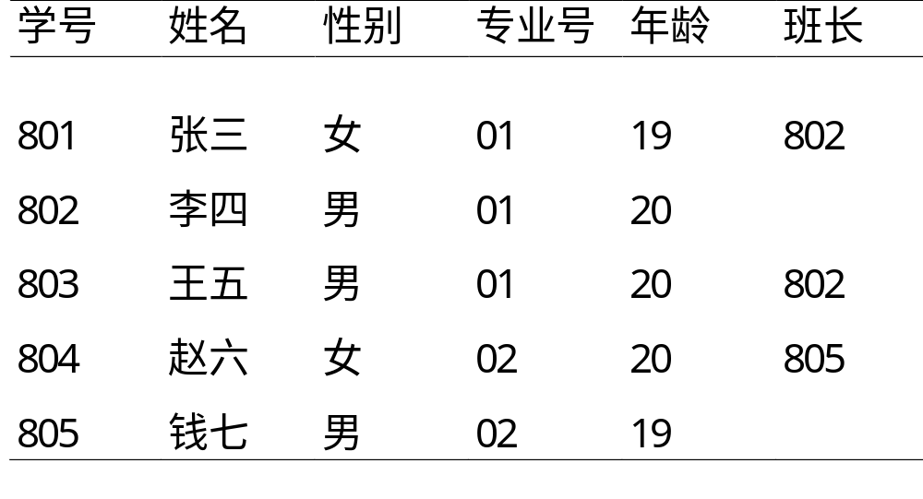
关系间的引用
数据库原理 11/08/26
例3 学生实体及其内部的一对多联系
学生（学号，姓名，性别，专业号，年龄，班长）
  “学号”是主码，“班长”是外码，它引用了本关系的“学号”
  “班长” 必须是确实存在的学生的学号

Slide 35
外码
数据库原理 11/08/26
外码
设F是基本关系R的一个或一组属性，但不是关系R的码。
如果F与基本关系S的主码K_{s}相对应，则称F是基本关系R的外码。
  基本关系R称为参照关系（Referencing Relation）
  基本关系S称为被参照关系（Referenced Relation）
  或目标关系（Target Relation）。

Slide 36
外码
数据库原理 11/08/26
外码
设F是基本关系R的一个或一组属性，但不是关系R的码。
如果F与基本关系S的主码K_{s}相对应，则称F是基本关系R的外码。
F≠ K_{s}
基本关系R(F ， …)
基本关系S(K_{s}，…)
参照关系
Referencing Relation
被参照关系
Referenced Relation
或：目标关系
Target Relation

Slide 37
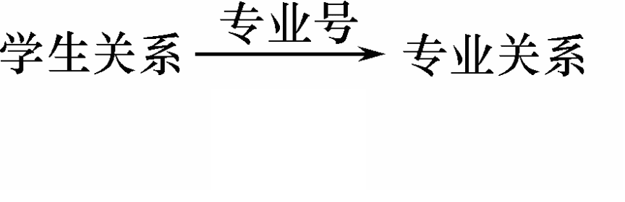
外码
数据库原理 11/08/26
例1 学生实体、专业实体（专业与学生间的一对多联系）
学生（学号，姓名，性别，专业号，年龄）
专业（专业号，专业名）
  “学生”关系的“专业号“与“专业”关系的主码“专业号”相对应
  “专业号”属性是“学生”关系的外码
  “学生”关系为参照关系，“专业”关系是被参照关系

Slide 38
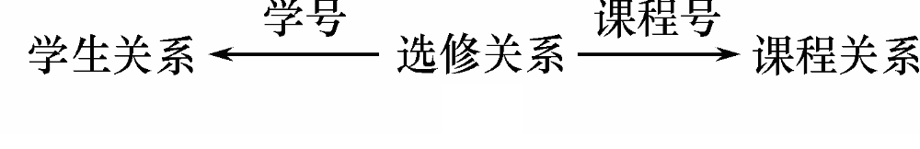
外码
数据库原理 11/08/26
例2 学生、课程、选修关系（描述学生与课程之间的多对多联系）
学生（学号，姓名，性别，专业号，年龄）
课程（课程号，课程名，学分）
选修（学号，课程号，成绩）
  “选修”关系的“学号” 与“学生”关系的主码“学号”相对应。 “选修”关系的“课程号”与“课程”关系的主码“课程号”相对应
  “学号”和“课程号”是选修关系的外码
  “选修”关系为参照关系，“学生”关系和“课程”关系均为被参照关系

Slide 39
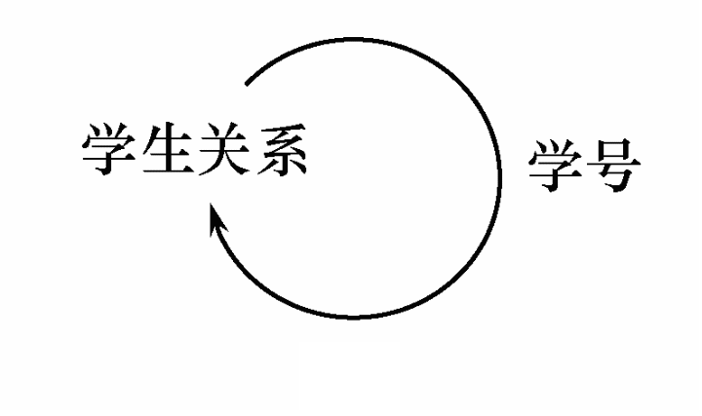
外码
数据库原理 11/08/26
例3 学生实体及其内部的一对多联系
学生（学号，姓名，性别，专业号，年龄，班长）
  “学生”关系的“班长”与本身的主码“学号”相对应。
  “班长”是外码
  “学生”关系既是参照关系也是被参照关系

Slide 40
外码
数据库原理 11/08/26
说明：
  关系R和S不一定是不同的关系
  目标关系S的主码K_{s} 和参照关系的外码F必须定义在同一个（或一组）域上
  外码并不一定要与相应的主码同名
  当外码与相应的主码属于不同关系时，往往取相同的名字，以便于识别

Slide 41
参照完整性
数据库原理 11/08/26
参照完整性规则
若属性（或属性组）F是基本关系R的外码，它与基本关系S的主码K_{s}相对应），则对于R中每个元组在F上的值必须为：
  或者取空值（F的每个属性值均为空值）
  或者等于S中某个元组的主码值

Slide 42
参照完整性
数据库原理 11/08/26
例1 学生实体、专业实体（专业与学生间的一对多联系）
学生（学号，姓名，性别，专业号，年龄）
专业（专业号，专业名）
  “学生”关系中每个元组的“专业号”属性只取两类值：
    空值，表示尚未给该学生分配专业
    非空值，这时该值必须是专业关系中某个元组的“专业号”值，表示该学生不可能分配一个不存在的专业

Slide 43
参照完整性
数据库原理 11/08/26
例2 学生、课程、选修关系（描述学生与课程之间的多对多联系）
学生（学号，姓名，性别，专业号，年龄）
课程（课程号，课程名，学分）
选修（学号，课程号，成绩）
  “选修”关系中，“学号”和“课程号”可能的取值 ：
    选修关系中的主属性，不能取空值
    只能取相应被参照关系中已经存在的主码值

Slide 44
参照完整性
数据库原理 11/08/26
例3 学生实体及其内部的一对多联系
学生（学号，姓名，性别，专业号，年龄，班长）
  “班长”属性值可以取两类值：
    空值，表示该学生所在班级尚未选出班长
    非空值，该值必须是本关系中某个元组的学号值

Slide 45
综合举例
假设数据库中存在关系模式: S（学号，姓名，性别，专业号，年龄）
C（课程号，课程名，学分）
SC（学号，课程号，成绩）
数据库中目前无记录。现有用户向数据库中输入如下记录，是否可插入成功?
记录1： insert into S(‘01’,’chen’,’女’,‘07’,22)
----success
记录2： insert into C(‘’,’数据库概论’，3)
----fail
记录3： insert into SC(‘01’,’’,68)
----fail
记录4： insert into SC(‘02’,’01’,90)
----fail

Slide 46
用户定义的完整性
数据库原理 11/08/26
用户定义的完整性规则
用户定义的完整性是针对某一具体关系数据库的约束条件，反映某一具体应用所涉及的数据必须满足的语义要求。
  关系模型应提供定义和检验这类完整性的机制，以便用统一的系统的方法处理它们，而不要由应用程序承担这一功能。
例如： 课程(课程号，课程名，学分)
      “课程号”属性必须取唯一值
      非主属性“课程名”也不能取空值
      “学分”属性只能取值{1，2，3，4}
Notes:
其它
成绩：0－100之间
身份证位数、身份证和生日对应关系

Slide 47
本章的主要内容
数据库原理 11/08/26
  2.1 关系数据结构及形式化定义
  2.2 关系操作
  2.3 关系的完整性
  2.4 关系代数
  2.5 * 关系演算
  2.6 小结
传统的集合运算
专门的关系运算

Slide 48
关系代数
数据库原理 11/08/26
运算符 |  | 含义 | 说明
集合运算符 | ∪ - ∩ × | 并 差 交 笛卡尔积 | 将关系看成元组的集合，其运算是从关系的“水平”方向即行的角度来进行的
专门的关系运算符 | σ π ⋈ ÷ | 选择 投影 连接 除 | 不仅涉及行而且涉及列
比较运算符 | ＞ ≥ ＜ ≤ ＝ <> | 大于 大于等于 小于 小于等于 等于 不等于 | 辅助专门的关系运算符进行操作
逻辑运算符 | ￢ ∧ ∨ | 非 与 或
关系代数是一种抽象的查询语言，它用对关系的运算来表达查询。
关系代数运算的三个要素：
  运算对象：关系
  运算结果：关系
  运算符有四类：

Slide 49
一、传统的集合运算
数据库原理 11/08/26
传统的集合运算是二目运算，包括：并、差、交和笛卡尔积四种运算。
并（Union）
设关系R和关系S具有相同的目n（即两个关系都有n个属性），且相应属性取自同一个域，t是元组变量，t∈R表示t是R的一个元组。
R与S的并仍为n目关系，由属于R或属于S的所有元组组成：
R∪S = { t | t ∈ R ∨ t ∈S }

Slide 50
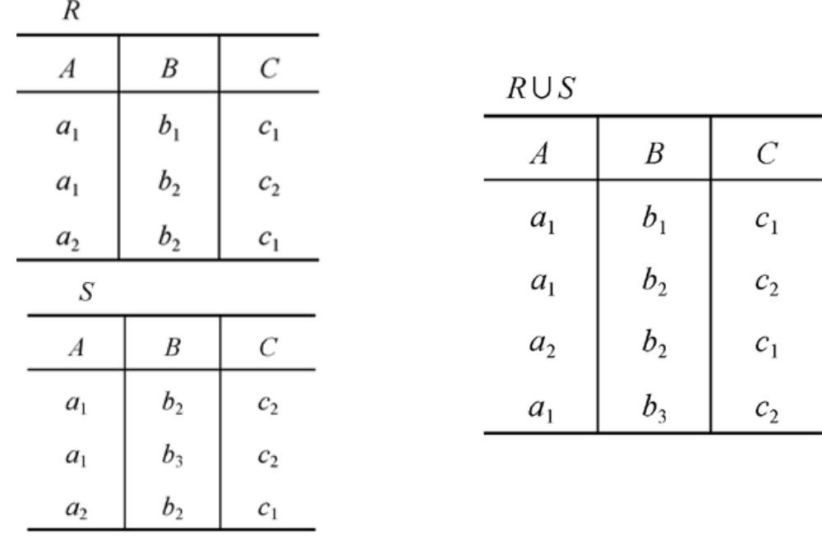
并
数据库原理 11/08/26

Slide 51
差
数据库原理 11/08/26
差（Except）
设关系R和关系S具有相同的目n（即两个关系都有n个属性），且相应属性取自同一个域，t是元组变量，t∈R表示t是R的一个元组。
R与S的差仍为n目关系，由属于R且不属于S的所有元组组成：
R -S = { t | t∈R ∧ t∉S }

Slide 52
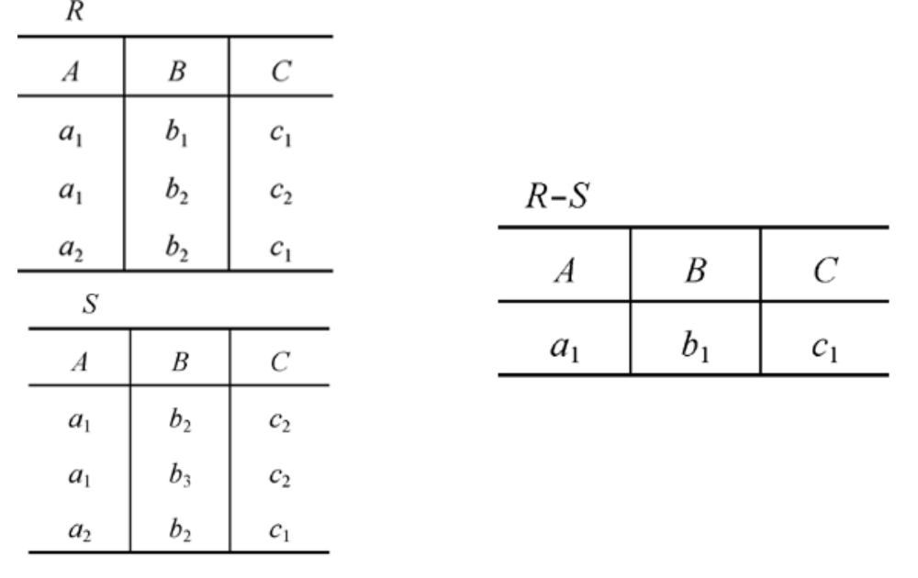
差
数据库原理 11/08/26

Slide 53
交
数据库原理 11/08/26
交（Intersection）
设关系R和关系S具有相同的目n（即两个关系都有n个属性），且相应属性取自同一个域，t是元组变量，t∈R表示t是R的一个元组。
R与S的交仍为n目关系，由属于R且属于S的所有元组组成：
R∩S = { t |t ∈ R ∧ t ∈S }
  关系的交可以用差来表示：
R∩S = R – ( R - S）

Slide 54
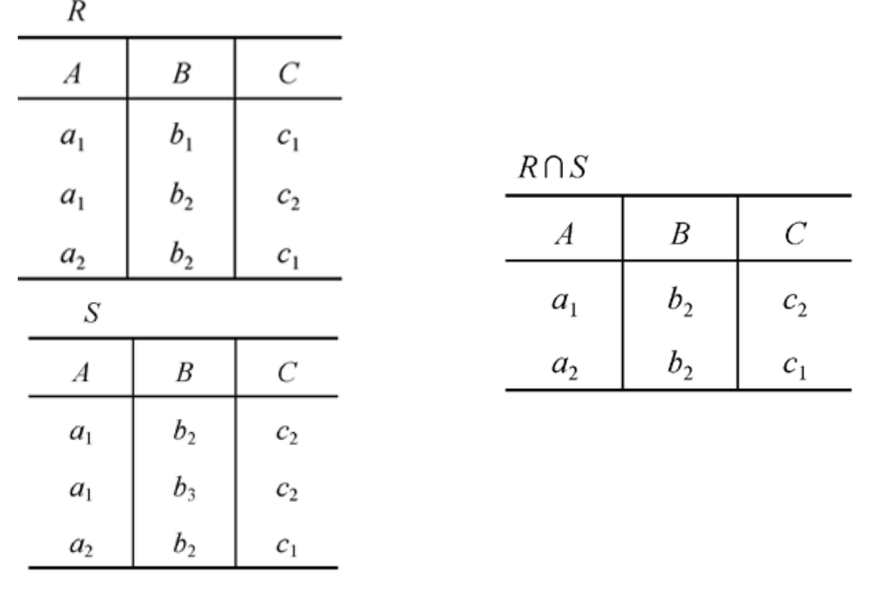
交
数据库原理 11/08/26

Slide 55
笛卡尔积
数据库原理 11/08/26
笛卡尔积（Cartesian Product）
设关系R是n目关系，有k₁个元组；关系S是m目关系，有k₂个元组。
笛卡尔积： R×S = { t_{r} t_{s} |t_{r} ∈R ∧ t_{s}∈S }
  结果的列：（n+m）列元组的集合，元组前n列是关系R的一个元组，后m列是关系S的一个元组。
  结果的行：k₁×k₂个元组

Slide 56
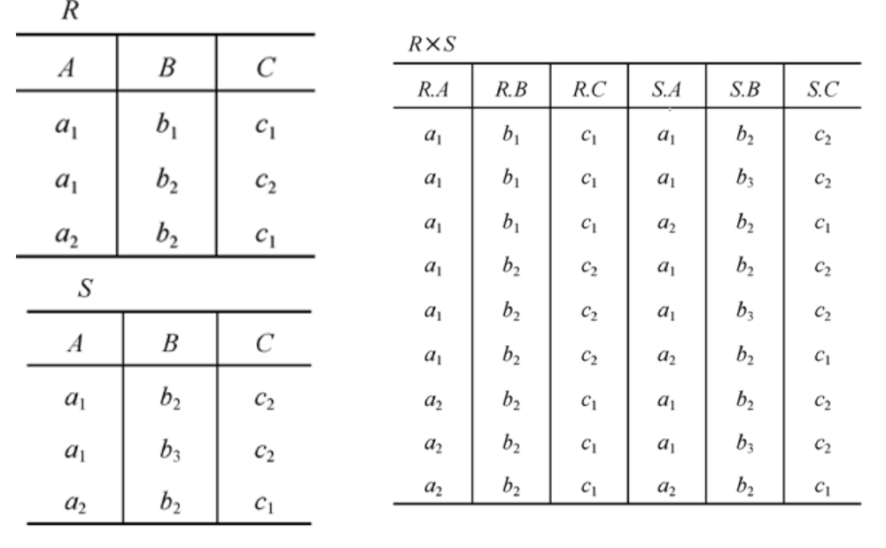
笛卡尔积
数据库原理 11/08/26

Slide 57
二、专门的关系运算
数据库原理 11/08/26
专门的关系运算包括：选择、投影、连接、除 等。
在讲述这几个运算之前，我们先引入几个记号：
R，t∈R， t[A_{i}]
  设关系模式为 R(A₁，A₂，…，A_{n})
  它的一个关系设为 R
  t∈R 表示t是R的一个元组
  t[A_{i}] 则表示元组 t 中相应于属性 A_{i} 的一个分量

Slide 58
引入记号
数据库原理 11/08/26
A，t[A]，Ā
  若 A = { A_{i1}，A_{i2}，…，A_{ik} }，其中 A_{i1}，A_{i2}，…，A_{ik} 是
  A₁，A₂，…，A_{n} 中的一部分，则 A 称为属性列或属性组。
  t[A] = ( t[A_{i1}]，t[A_{i2}]，…，t[A_{ik}] )表示元组 t 在属性列 A 上
  诸分量的集合。
  Ā则表示 { A₁，A₂，…，A_{n} } 中去掉 { A_{i1}，A_{i2}，…，A_{ik} }
  后剩余的属性组。

Slide 59
引入记号
数据库原理 11/08/26
t_{r} t_{s}
  R为n目关系，S为m目关系。
  t_{r} ∈ R，t_{s}∈ S， t_{r} t_{s} 称为元组的连接。
  t_{r} t_{s} 是一个n + m列的元组，前n个分量为R中的一个n元组，后m个分量为S中的一个m元组。

Slide 60
引入记号
X
Z
R
A B C
a1 b1 c2
a2 b3 c7
a3 b4 c6
a1 b2 c3
a4 b6 c6
a2 b2 c3
a1 b2 c1
象集Z_{x}
  给定一个关系 R（X，Z），X 和 Z 为属性组。
  当 t[X] = x 时，x 在 R 中的象集为：
  Z_{x} = { t[Z] | t ∈R，t[X]=x }
  它表示R中属性组X上值为x的诸元组在Z上分量的集合
例子：Z_{a1}的象集为?
{(b1,c2),(b2,c3),(b2,c1)}

Slide 61

引入记号
数据库原理 11/08/26
例如：
  x₁在R中的象集
  Z_{x1} ={Z₁，Z₂，Z₃}，
  x₂在R中的象集
  Z_{x2} ={Z₂，Z₃}，
  x₃在R中的象集
  Z_{x3}={Z₁，Z₃}

Slide 62
引入记号
给定一个关系 R（X，Z）,Z_{x} = { t[Z] | t ∈R，t[X]=x }
实际应用
  R（学号，姓名，性别）
  Z_{女} 涵义？
Z
X
学号 | 姓名 | 性别
1111250203 | 曹轲 | 男
1111250204 | 陈林 | 女
1111250205 | 陈睿 | 女
所有R内性别为女的学号和姓名

Slide 63
一个例子
数据库原理 11/08/26
在讲解具体的关系运算前，我们先说明一个学生-课程数据库，包括如下3个关系：
  学生关系：Student
  课程关系：Course
  选修关系：SC

Slide 64
一个例子
  1. 学生关系Student
数据库原理 11/08/26
3. 选修关系SC
学号 Sno | 姓名 Sname | 性别 Ssex | 年龄 Sage | 所在系 Sdept
200215121 | 李勇 | 男 | 20 | CS
200215122 | 刘晨 | 女 | 19 | CS
200215123 | 王敏 | 女 | 18 | MA
200215125 | 张立 | 男 | 19 | IS
学号 Sno | 课程号 Cno | 成绩 Grade
200215121 | 1 | 92
200215121 | 2 | 85
200215121 | 3 | 88
200215122 | 2 | 90
200215122 | 3 | 80
2. 课程关系Course
课程号 Cno | 课程名 Cname | 先行课 Cpno | 学分 Ccredit
1 | 数据库 | 5 | 4
2 | 数学 |  | 2
3 | 信息系统 | 1 | 4
4 | 操作系统 | 6 | 3
5 | 数据结构 | 7 | 4
6 | 数据处理 |  | 2
7 | PASCAL语言 | 6 | 4

Slide 65
删除关系中部分数据的运算
数据库为满足不同用户或同一用户的不同查询需求，存储的数据一般比用户一次具体查询关心的数据要复杂的多。数据库操作中人们总是希望把用户本次查询所关心的数据，以最小数据集合的形式从数据库中提取出来。
为此，关系代数运算中，定义了两种删除一个关系的部分数据的运算，关系的投影运算和关系的选择运算。
这两种运算都是一目运算，即他们各自需要一个被运算的关系。
投影运算去除被运算关系中用户不关心的属性及相应列的数据值。
选择运算则从关系的大量元组中选出用户关心的实体对应的元组。
这两种运算在分析和处理数据时是很有用的，因为它们可以剔除用户不关心的数据，使数据处理的结果更集中，更有利于进一步的分析和判断
Notes:
这两种运算在分析和处理数据时是很有用的，因为它们可以剔除用户不关心的数据，使数据处理的结果更集中，更有利于进一步的分析和判断。

Slide 66
选择
数据库原理 11/08/26
选择（Selection）
  选择又称为限制（Restriction），它是在关系R中选择满足给定条件的诸元组，记作：
  σ_{F}(R) = { t | t∈R ∧ F(t) = '真' }
  F表示选择条件，是一个逻辑表达式，取逻辑值“真”或“假”。
  选择运算是从关系R中选取使逻辑表达式F为真的元组，是从行的角度进行的运算。
σ

Slide 67
选择
数据库原理 11/08/26
条件F的基本形式为：
X₁ θ Y₁
  θ为运算符，通常是比较运算符（＞、≥、＜、≤、＝、<>）
  X₁和Y₁是运算量，可以是属性名或列的序号、常量或简单函数
  在基本的选择条件上，可以进一步进行逻辑运算，即进行求非（￢）、与（∧）、或（∨）运算。

Slide 68
选择
数据库原理 11/08/26
查询CS系全体学生
σ_{Sdept} _{= 'CS'} (Student) 或 σ_{5 ='CS'} (Student)
  学生关系Student
学号 Sno | 姓名 Sname | 性别 Ssex | 年龄 Sage | 所在系 Sdept
200215121 | 李勇 | 男 | 20 | CS
200215122 | 刘晨 | 女 | 19 | CS
200215123 | 王敏 | 女 | 18 | MA
200215125 | 张立 | 男 | 19 | IS
查询结果：
学号 Sno | 姓名 Sname | 性别 Ssex | 年龄 Sage | 所在系 Sdept
200215121 | 李勇 | 男 | 20 | CS
200215122 | 刘晨 | 女 | 19 | CS

Slide 69
选择
数据库原理 11/08/26
查询年龄小于20岁的学生
σ_{Sage<20} (Student) 或 σ_{4<20} (Student)
  学生关系Student
学号 Sno | 姓名 Sname | 性别 Ssex | 年龄 Sage | 所在系 Sdept
200215121 | 李勇 | 男 | 20 | CS
200215122 | 刘晨 | 女 | 19 | CS
200215123 | 王敏 | 女 | 18 | MA
200215125 | 张立 | 男 | 19 | IS
查询结果：
学号 Sno | 姓名 Sname | 性别 Ssex | 年龄 Sage | 所在系 Sdept
200215122 | 刘晨 | 女 | 19 | CS
200215123 | 王敏 | 女 | 18 | MA
200215125 | 张立 | 男 | 19 | IS

Slide 70
选择
数据库原理 11/08/26
查询CS系的男学生学生
σ_{Sdept='CS' ∧ Ssex ='男'} (Student) 或 σ_{5 ='CS'∧ 3='男'} (Student)
  学生关系Student
学号 Sno | 姓名 Sname | 性别 Ssex | 年龄 Sage | 所在系 Sdept
200215121 | 李勇 | 男 | 20 | CS
200215122 | 刘晨 | 女 | 19 | CS
200215123 | 王敏 | 女 | 18 | MA
200215125 | 张立 | 男 | 19 | IS
查询结果：
学号 Sno | 姓名 Sname | 性别 Ssex | 年龄 Sage | 所在系 Sdept
200215121 | 李勇 | 男 | 20 | CS

Slide 71
投影
数据库原理 11/08/26
投影（Projection）
  投影是从R中选择出若干属性列组成新的关系，记作：
  π_{A}(R) = { t[A] | t ∈R }
  投影操作主要是从列的角度进行运算，消去某些列，并重新安排列的顺序。
  投影之后不仅取消了原关系中的某些列，而且还可能取消某些元组（避免重复行）。
π

Slide 72
投影
数据库原理 11/08/26
求学生姓名和所在系两个属性上的投影
π_{Sname, Sdept} (Student) 或 π_{2, 5} (Student)
  学生关系Student
学号 Sno | 姓名 Sname | 性别 Ssex | 年龄 Sage | 所在系 Sdept
200215121 | 李勇 | 男 | 20 | CS
200215122 | 刘晨 | 女 | 19 | CS
200215123 | 王敏 | 女 | 18 | MA
200215125 | 张立 | 男 | 19 | IS
查询结果：
姓名 Sname | 所在系 Sdept
李勇 | CS
刘晨 | CS
王敏 | MA
张立 | IS

Slide 73
投影
数据库原理 11/08/26
求学生所在系和姓名两个属性上的投影
π_{Sdept, Sname} (Student) 或 π_{5, 2} (Student)
  学生关系Student
学号 Sno | 姓名 Sname | 性别 Ssex | 年龄 Sage | 所在系 Sdept
200215121 | 李勇 | 男 | 20 | CS
200215122 | 刘晨 | 女 | 19 | CS
200215123 | 王敏 | 女 | 18 | MA
200215125 | 张立 | 男 | 19 | IS
查询结果：
所在系 Sdept | 姓名 Sname
CS | 李勇
CS | 刘晨
MA | 王敏
IS | 张立

Slide 74
投影
数据库原理 11/08/26
求学生关系中都有哪些系
π_{Sdept} (Student)
  学生关系Student
学号 Sno | 姓名 Sname | 性别 Ssex | 年龄 Sage | 所在系 Sdept
200215121 | 李勇 | 男 | 20 | CS
200215122 | 刘晨 | 女 | 19 | CS
200215123 | 王敏 | 女 | 18 | MA
200215125 | 张立 | 男 | 19 | IS
查询结果：
所在系 Sdept
CS
MA
IS

Slide 75
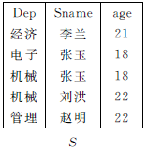
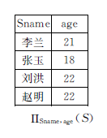
投影
注意：
  关系S中两个姓名域取值“张玉”的元组，虽然均为18岁，但他们却是描述了两个不同的实体，一个是电子学院的张玉，另一个是机械学院的张玉。
  投影后由于去除了赖以区分他们的Dep属性，使两个实体在数据库中无法区分，而被认定为是同一实体。

Slide 76
关系的连接运算
有时用户关心的数据并不存储于同一个关系中，而是分散在描述相同或相关实体的不同关系中。
这时就需要把这些关系分别做投影、选择运算，提取用户关系的数据后，再将两个关系的元组以适当的方式连接（对接）起来，把用户关心的数据从不同关系集成到一个关系中去。
把两个关系的元组对接形成结果关系中的新元组，要有一定规则，以便使结果关系中的所有元组分别是描述一个实体或互相关联的有意义的数据。
关系的条件连接和自然连接。
Notes:
于是产生了关系的条件连接和自然连接。这两种运算在分析处理数据时是很有用的，因为它们可以剔除用户不关心的数据，使数据处理的结果更集中，更有利于进一步的分析和判断。关系的乘积运算则是关系连接运算的基础运算，更多的不是在数据库操作语言中应用，更主要的是具有理论上的意义。

Slide 77
连接
为什么要定义关系的条件连接运算?
关系的条件连接运算与关系乘积运算的关系?

Slide 78
连接
引例：
设有W、H两个关系
由于在一个学校所有学生学号应是唯一的，所以关系W中的S#，和关系H中S#分别为这两个关系的主码。
关系W和H所描述的实体集实际上是同一个实体集，只是W描述了学生的自然情况，H描述同一学生集合的学习（成绩）情况。
S# | Sname | Sex
990101 991802 995205 | 李兰 张玉 赵兵 | 女 男 男
W
S# | OS | C | DB | java
990101 991802 995205 | 80 86 96 | 70 79 92 | 90 84 90 | 96 80 81
H

Slide 79
连接
S# | Sname | Sex
990101 991802 995205 | 李兰 张玉 赵兵 | 女 男 男
S# | OS | C | DB | java
990101 991802 995205 | 80 86 96 | 70 79 92 | 90 84 90 | 96 80 81
引例：
W×H的结果关系
W
H
S# | Sname | Sex | H.S# | OS | C | DB | java
990101 990101 990101 991802 991802 991802 995205 995205 995205 | 李兰 李兰 李兰 张玉 张玉 张玉 赵兵 赵兵 赵兵 | 女 女 女 男 男 男 男 男 男 | 990101 991802 995205 990101 991802 995205 990101 991802 995205 | 80 86 96 80 86 96 80 86 96 | 70 79 92 70 79 92 70 79 92 | 90 84 90 90 84 90 90 84 90 | 96 80 81 96 80 81 96 80 81
Notes:
分析W×H结果关系中的数据，不难看出由于关系的乘积运算规则，导致了大量的无意义的元组产生：图中方框内第2-4行和第6-8行的六个元组，均为一个学生的自然情况和另外一个学生的学习成绩对接成一个元组。我们称这些不具有实际意义的元组为平庸元组。由于平庸元组（有时称平凡元组）不具有实际意义，所以应从乘积结果中剔除，方法是从W×H结果关系中把那些W.S#=H.S#的非平庸元组选择出来作为实际使用的结果关系，这实际上就是对关系W和H执行如下复合运算：
σW.S#=H.S#（W×H）

Slide 80
连接
S# | Sname | Sex | H.S# | OS | C | DB | java
990101 990101 990101 991802 991802 991802 995205 995205 995205 | 李兰 李兰 李兰 张玉 张玉 张玉 赵兵 赵兵 赵兵 | 女 女 女 男 男 男 男 男 男 | 990101 991802 995205 990101 991802 995205 990101 991802 995205 | 80 86 96 80 86 96 80 86 96 | 70 79 92 70 79 92 70 79 92 | 90 84 90 90 84 90 90 84 90 | 96 80 81 96 80 81 96 80 81
引例：
图中红色方框内的六个元组，均为一个学生的自然情况和另外一个学生的学习成绩对接行成的元组。称这些不具有实际意义的元组为平庸元组。
平庸元组（平凡元组）不具有实际意义，应从结果中剔除，方法是从W×H结果关系中把那些W.S#=H.S#的非平庸元组选择出来作为实际使用的结果关系
实际上就是对W和H执行如下复合运算： σ _{W.S#=H.S#}（W×H）
W×H
S# | Sname | Sex | S# | OS | C | DB | java
990101 991802 995205 | 李兰 张玉 赵兵 | 女 男 男 | 990101 991802 995205 | 80 86 96 | 70 79 92 | 90 84 90 | 96 80 81

Slide 81
连接
S# | Sname | Sex | S# | OS | C | DB | java
990101 991802 995205 | 李兰 张玉 赵兵 | 女 男 男 | 990101 991802 995205 | 80 86 96 | 70 79 92 | 90 84 90 | 96 80 81
引例：
在乘积运算中，只把符合给定条件的两个元组连接起来放入结果关系，一次扫描直接从W和H关系生成上图的结果关系。这种在执行乘积运算的同时完成上述选择操作的运算，就是关系的条件连接运算。
连接运算是二目运算。
σ _{W.S#=H.S#}（W×H）
=
W ⋈ H
W.S#=H.S#

Slide 82
连接
数据库原理 11/08/26
连接（Join）
  连接也称为θ连接，它是从两个关系的笛卡尔积中选取属性间满足一定条件的元组 ，记作：
  R ⋈ S = { t_{r} t_{s} | t_{r} ∈ R ∧ t_{s} ∈S ∧ t_{r}[A] θ t_{s}[B] }
  A和B：分别为R和S上度数相等且可比的属性组
  θ：比较运算符
  连接运算从R和S的广义笛卡尔积R×S中选取R关系在A属性组上的值与S关系在B属性组上值满足比较关系θ的元组
AθB

Slide 83
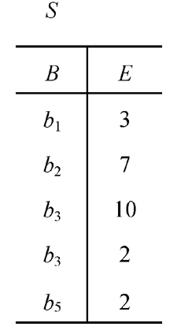
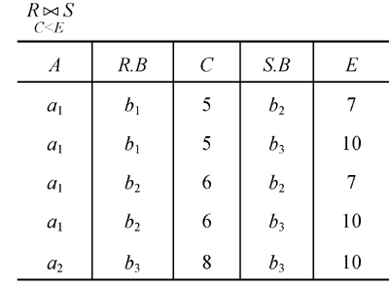
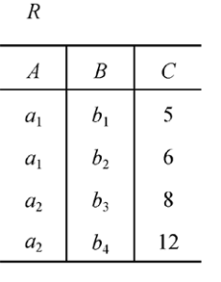
连接
数据库原理 11/08/26
例如：关系R和关系S 如下所示, 一般连接 R ⋈ S 的结果如下：
C<E
Notes:
C为5时 <E的有：b2 7 b3 10
C为6时 <E的有：b2 7 b3 10
C为8时 <E的有：b3 10
C为12时 <E的没有

Slide 84
连接
数据库原理 11/08/26
有两类常用连接运算：
  等值连接：θ为“＝”的连接运算
  等值连接是从关系R与S的广义笛卡尔积中选取A、B属性值相等的那些元组，即等值连接为：
  R ⋈ S = { t_{r} t_{s} | t_{r} ∈ R ∧ t_{s} ∈S ∧ t_{r}[A] = t_{s}[B] }
A=B

Slide 85
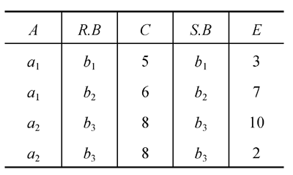
连接
数据库原理 11/08/26
例如：关系R和关系S 如下所示, 一般连接 R ⋈ S 的结果如下：
R.B=S.B

Slide 86
连接
对同一实体集，不同用户关心的属性集合往往是不完全相同的。为方便和规范化，根据所谓一事一地原则，在数据库中，也使用不同关系描述同一实体集在不同属性集上的取值。
如一个大学的所有学生，作为被描述的实体集，就可以应不同用户如人事、教务、保健的要求，建立描述他们自然情况、学习情况和健康情况的关系，分别描述学生实体集的自然情况类属性，学籍涉及的属性，健康状态涉及的属性等。
这些关系描述重点各有侧重，故属性集合各不相同，但为使不同关系中描述同一实体的数据便于关联，各关系的属性往往也有交叉。
关系的自然连接运算要求被连接的两个关系至少具有一个相同的属性名，连接操作是把两个关系中，所有具有相同属性名的分量均取值相等的元组连接起来，并且在连接的结果关系中，相同属性只保留一列

Slide 87
连接
数据库原理 11/08/26
有两类常用连接运算：
  自然连接：
  自然连接是一种特殊的等值连接，它要求在两个关系中进行比较的分量必须是相同的属性组，并在结果中把重复的属性列去掉。记作：（R和S具有相同的属性组B）
  R ⋈ S = { t_{r} t_{s} | t_{r} ∈ R ∧ t_{s} ∈S ∧ t_{r}[B] = t_{s}[B] }

Slide 88
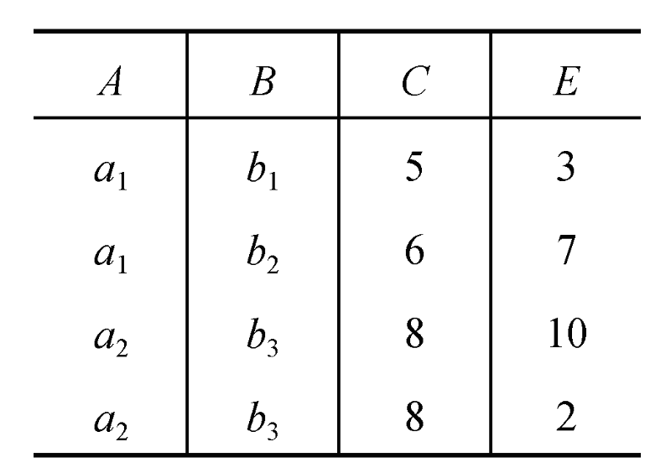
连接
数据库原理 11/08/26
例如：关系R和关系S 如下所示, 自然连接 R ⋈ S 的结果如下：
R ⋈ S

Slide 89
连接
数据库原理 11/08/26
  一般的连接操作是从行的角度进行运算。
  自然连接还需要取消重复列，所以是同时从行和列的角度进行运算。
R
AθB
S

Slide 90
连接
数据库原理 11/08/26
此外，还有一种连接运算：
  外连接（Outer join）：
  如果把舍弃的元组也保存在结果关系中，而在其他属性上填空值(Null)，这种连接就叫做外连接。
    左外连接
    如果只把左边关系R中要舍弃的元组保留就叫做左外连接。
    右外连接
    如果只把右边关系S中要舍弃的元组保留就叫做右外连接。

Slide 91
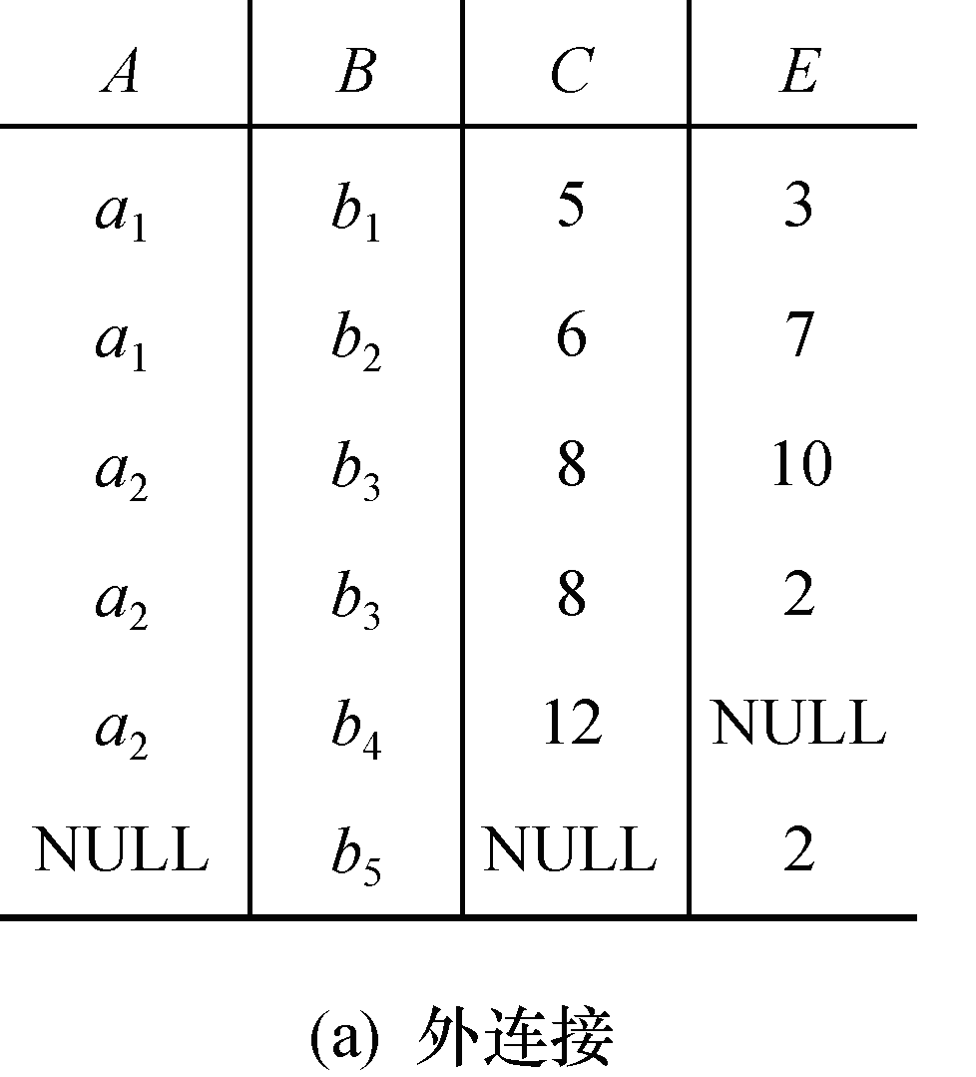
连接
数据库原理 11/08/26
例如：关系R和关系S 如下所示, 外连接 的结果如下：

Slide 92
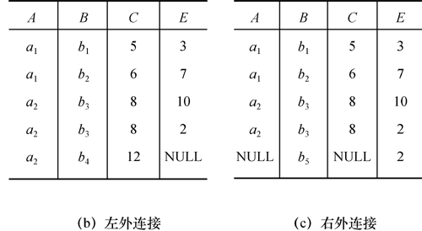
连接
数据库原理 11/08/26
左外连接和右外连接的结果如下：

Slide 93
除
数据库原理 11/08/26
除（Division）
  给定关系R (X, Y) 和S (Y, Z)，其中X、Y、Z为属性组。
  （R中的Y与S中的Y可以有不同的属性名，但必须出自相同的域集。）
  R与S的除运算得到一个新的关系P(X)，P是R中满足下列条件的元组在 X 属性列上的投影：元组在X上分量值x的象集Y_{x}包含S在Y上投影的集合。记作：
  R ÷ S = { t_{r} [X] | t_{r} ∈ R ∧ π_{Y} (S) ⊆ Y_{x} }
  Y_{x}：x在R中的象集，x = t_{r}[X]
Notes:
由于对被运算关系要求条件较多，应用较少。

Slide 94
除
数据库原理 11/08/26
  除操作是同时从行和列角度进行运算：
R
÷
S

Slide 95
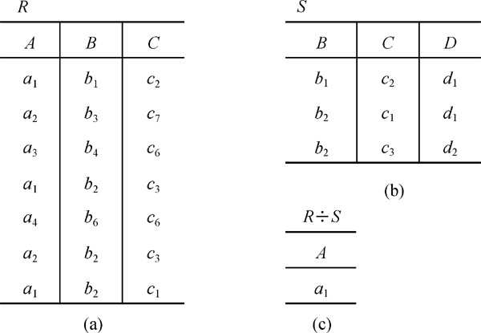
除
数据库原理 11/08/26
例如：关系R和关系S 如下所示, R÷S的结果如下：

Slide 96
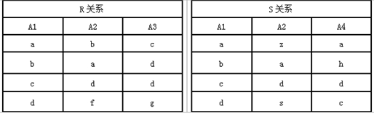
除法举例
例题1(2002年数据库系统工程师试题40)
关系R、S如表所示，R÷(π_{Al,A2}(σ_{1<3}(S)))的结果为__(40)_。
  A.{d}
  B. {c，d}
  C.{c，d，8}
  D. {(a,b)，(b，a)，(c，d)，(d，f)}

Slide 97
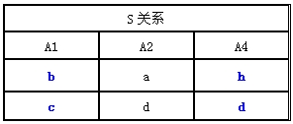
除法举例
R÷(π_{Al,A2}(σ_{1<3}(S)))
σ_{1<3}(S)

Slide 98
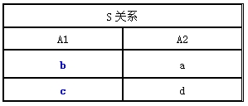
除法举例
R÷(π_{Al,A2}(σ_{1<3}(S)))
π_{Al,A2} (σ_{1<3}(S))
S’

Slide 99
除法举例
R÷(π_{Al,A2}(σ_{1<3}(S)))
R÷(S’)
首先，在R中找到A1与A2列和S’完全一致的元组。 (存在)
此时关键再看R关系中其他列在这两行元组的值是否相同。只有相同时，除法的结果就为这个值，不相同，则除法的结果为空。
S’

Slide 100
除法举例
例题1(2002年试题40)
关系R、S如表所示，R÷(π_{Al,A2}(σ_{1<3}(S)))的结果为__(40)_。
  A.{d} ✓
  B. {c，d}
  C.{c，d，8}
  D. {(a,b)，(b，a)，(c，d)，(d，f)}

Slide 101
除法举例
数据库原理 11/08/26
查询至少选修1号课程和3号课程的学生号码
  选修关系SC
首先建立一个临时关系K：
学号 Sno | 课程号 Cno | 成绩 Grade
200215121 | 1 | 92
200215121 | 2 | 85
200215121 | 3 | 88
200215122 | 2 | 90
200215122 | 3 | 80
Cno
1
3
然后求：π_{Sno,Cno}(SC)÷K
查询结果：
学号 Sno
200215121
K= σ _{Cno=‘1’ ∨ Cno=‘3’} (SC)
Notes:
K= σ _{Cno=‘1’ ∨ Cno=‘3’} （SC）

Slide 102
除法举例
除法通常用来判断包含关系。
  如：至少学习了学号为 ’95002’的学生所学的所有课程的学生学号。
  又如：查询学习了全部课程的学生学号。
解题思路
  分别重新构造”R”和“S”
  先构造“子集”→“S” (被包含)
  再构造包含“S”的“R”

Slide 103
除法举例
除法通常用来判断包含关系。
  如：至少学习了学号为‘95002’的学生所学的所有课程的学生学号
解题思路
  先构造“子集”→“S”
    学号为‘95002’的学生所学所有课程号
    π_{Cno} (σ_{Sno=‘95002’}（SC）)
  再构造包含“S”的“R”
    通常对原关系做投影运算，保留最终需要查看的属性列，及与S共同的属性列。
    π_{Sno}，_{Cno} (SC)
π_{Sno，Cno} (SC) ÷π_{Cno} (σ_{Sno=‘95002’}（SC）)

Slide 104
综合举例
数据库原理 11/08/26
查询选修了2号课程的学生的学号
  选修关系SC
学号 Sno | 课程号 Cno | 成绩 Grade
200215121 | 1 | 92
200215121 | 2 | 85
200215121 | 3 | 88
200215122 | 2 | 90
200215122 | 3 | 80
求：π_{Sno}（σ_{Cno='2'}（SC））
查询结果：
学号 Sno
200215121
200215122

Slide 105
综合举例
  1. 学生关系Student
数据库原理 11/08/26
3. 选修关系SC
课程号 Cno | 课程名 Cname | 先行课 Cpno | 学分 Ccredit | 学号 Sno | 成绩 Grade | 姓名 Sname | 性别 Ssex | 年龄 Sage | 所在系 Sdept
1 | 数据库 | 5 | 4 | 200215121 | 92 | 李勇 | 男 | 20 | CS
2 | 数学 |  | 2 | 200215121 | 85 | 李勇 | 男 | 20 | CS
2 | 数学 |  | 2 | 200215122 | 90 | 刘晨 | 女 | 19 | CS
3 | 信息系统 | 1 | 4 | 200215121 | 88 | 李勇 | 男 | 20 | CS
3 | 信息系统 | 1 | 4 | 200215122 | 80 | 刘晨 | 女 | 19 | CS
学号 Sno | 姓名 Sname | 性别 Ssex | 年龄 Sage | 所在系 Sdept
200215121 | 李勇 | 男 | 20 | CS
200215122 | 刘晨 | 女 | 19 | CS
200215123 | 王敏 | 女 | 18 | MA
200215125 | 张立 | 男 | 19 | IS
学号 Sno | 课程号 Cno | 成绩 Grade
200215121 | 1 | 92
200215121 | 2 | 85
200215121 | 3 | 88
200215122 | 2 | 90
200215122 | 3 | 80
课程号 Cno | 课程名 Cname | 先行课 Cpno | 学分 Ccredit | 学号 Sno | 成绩 Grade | 姓名 Sname
1 | 数据库 | 5 | 4 | 200215121 | 92 | 李勇
学号 Sno | 姓名 Sname
200215121 | 李勇
2. 课程关系Course
课程号 Cno | 课程名 Cname | 先行课 Cpno | 学分 Ccredit
1 | 数据库 | 5 | 4
2 | 数学 |  | 2
3 | 信息系统 | 1 | 4
4 | 操作系统 | 6 | 3
5 | 数据结构 | 7 | 4
6 | 数据处理 |  | 2
7 | PASCAL语言 | 6 | 4
查询至少选修了一门其先行课为5号课程的学生姓名
π_{Sname}(σ_{Cpno='5'}(Course ⋈ SC ⋈ Student))
π_{Sname}(σ_{Cpno='5'}(Course) ⋈ SC ⋈ π_{Sno}，_{Sname}(Student))
π_{Sname} (π_{Sno} (σ_{Cpno='5'}(Course) ⋈ SC) ⋈ π_{Sno}，_{Sname}(Student))

Slide 106
综合举例
  1. 学生关系Student
数据库原理 11/08/26
3. 选修关系SC
学号 Sno | 姓名 Sname | 性别 Ssex | 年龄 Sage | 所在系 Sdept
200215121 | 李勇 | 男 | 20 | CS
200215122 | 刘晨 | 女 | 19 | CS
200215123 | 王敏 | 女 | 18 | MA
200215125 | 张立 | 男 | 19 | IS
学号 Sno | 课程号 Cno | 成绩 Grade
200215121 | 1 | 92
200215121 | 2 | 85
200215121 | 3 | 88
200215122 | 2 | 90
200215122 | 3 | 80
π_{Sname}(σ_{Cpno='5'}(Course) ⋈ SC ⋈ π_{Sno}，_{Sname}(Student))
2. 课程关系Course
课程号 Cno | 课程名 Cname | 先行课 Cpno | 学分 Ccredit
1 | 数据库 | 5 | 4
2 | 数学 |  | 2
3 | 信息系统 | 1 | 4
4 | 操作系统 | 6 | 3
5 | 数据结构 | 7 | 4
6 | 数据处理 |  | 2
7 | PASCAL语言 | 6 | 4
查询至少选修了一门其先行课为5号课程的学生姓名
Temp1=σ_{Cpno='5'}(Course)
Temp2=Temp1 ⋈ SC
Temp3=Temp2 ⋈ π_{Sno，Sname} (Student)
Temp4=π_{Sname} (Temp3)

Slide 107
综合举例
  1. 学生关系Student
数据库原理 11/08/26
3. 选修关系SC
学号 Sno | 姓名 Sname | 性别 Ssex | 年龄 Sage | 所在系 Sdept
200215121 | 李勇 | 男 | 20 | CS
200215122 | 刘晨 | 女 | 19 | CS
200215123 | 王敏 | 女 | 18 | MA
200215125 | 张立 | 男 | 19 | IS
学号 Sno | 课程号 Cno | 成绩 Grade
200215121 | 1 | 92
200215121 | 2 | 85
200215121 | 3 | 88
200215122 | 2 | 90
200215122 | 3 | 80
2. 课程关系Course
课程号 Cno | 课程名 Cname | 先行课 Cpno | 学分 Ccredit
1 | 数据库 | 5 | 4
2 | 数学 |  | 2
3 | 信息系统 | 1 | 4
4 | 操作系统 | 6 | 3
5 | 数据结构 | 7 | 4
6 | 数据处理 |  | 2
7 | PASCAL语言 | 6 | 4
查询选修了全部课程的学生号码和姓名
π_{Sno，Cno}(SC) ÷ π_{Cno}(Course) ⋈ π_{Sno，Sname}(Student)

Slide 108
课堂练习
找出选修网络方向女同学的名单
  σ_{专业方向=‘网络’ ∧性别=‘女’}(Student)
求选修15164课程的学生姓名和院系
  π_{姓名，院系}(σ _{课程号=‘15164‘}(SC) ⋈ Student)
  π_{姓名，院系}(σ _{课程号=‘15164‘}(SC ⋈ Student))
求选修数据库原理的学生姓名
  π_{姓名}(σ _{课程名=’数据库原理‘}(Course)⋈ SC ⋈ Student)

Slide 109
课堂练习
求同时选修人工智能及编译原理的学生名单
  Student ⋈ (π_{学号，课程号}(SC) ÷ π_{课程号}(σ_{课程名=‘人工智能’ ∧课程名=‘编译原理’} (Course)))
检索liu老师所授课程的课程号和课程名
  π_{Cno,Cname}(σ_{teacher=‘liu’}(Course))
检索年龄大于19岁的男学生的学号和姓名
  π_{Sno,Sname}(σ_{Sage＞’19’ ∧Ssex=‘男’} (Student))
Notes:
σ ⋈ π （＞、≥、＜、≤、＝、<>）非（￢）、与（∧）、或（∨）

Slide 110
课堂练习
  1. 学生关系Student
数据库原理 11/08/26
数据库原理 11/08/26
3. 选修关系SC
一个例子
学号 Sno | 姓名 Sname | 性别 Ssex | 年龄 Sage | 所在系 Sdept
200215121 | 李勇 | 男 | 20 | CS
200215122 | 刘晨 | 女 | 19 | CS
200215123 | 王敏 | 女 | 18 | MA
200215125 | 张立 | 男 | 19 | IS
学号 Sno | 课程号 Cno | 成绩 Grade
200215121 | 1 | 92
200215121 | 2 | 85
200215121 | 3 | 88
200215122 | 2 | 90
200215122 | 3 | 80
2. 课程关系Course
课程号 Cno | 课程名 Cname | 先行课 Cpno | 学分 Ccredit
1 | 数据库 | 5 | 4
2 | 数学 |  | 2
3 | 信息系统 | 1 | 4
4 | 操作系统 | 6 | 3
5 | 数据结构 | 7 | 4
6 | 数据处理 |  | 2
7 | PASCAL语言 | 6 | 4
1）查询CS系的所有女生
2）查询先行课代号为6的所有课程

Slide 111
本章的主要内容
数据库原理 11/08/26
  2.1 关系数据结构及形式化定义
  2.2 关系操作
  2.3 关系的完整性
  2.4 关系代数
  2.5 * 关系演算
  2.6 小结

Slide 112
小结
数据库原理 11/08/26
关系数据库系统是目前使用最广泛的数据库系统
关系数据库系统与非关系数据库系统的区别：
  关系系统只有“表”这一种数据结构；
  非关系数据库系统还有其他数据结构，以及对这些数据结构的操作

Slide 113
小结
数据库原理 11/08/26
关系数据结构
  关系
    域
    笛卡尔积
    关系
      关系，属性，元组
      候选码，主码，主属性
      基本关系的性质
  关系模式
  关系数据库

Slide 114
小结
数据库原理 11/08/26
关系操作
  查询
    选择、投影、连接、除、并、交、差
  数据更新
    插入、删除、修改

Slide 115
小结
数据库原理 11/08/26
关系的完整性约束
  实体完整性
  参照完整性
    外码
  用户定义的完整性

Slide 116
小结
数据库原理 11/08/26
关系代数运算
  关系代数运算
    并、差、交、笛卡尔积、
    投影、选择、连接、除
  基本运算
    并、差、笛卡尔积、投影、选择
  交、连接、除 可以用5种基本运算来表达
    引进它们并不增加语言的能力，但可以简化表达

Slide 117
作业
数据库原理 11/08/26
P69页
  1，3，5，6

Slide 118
重要内容分析
  关系代数表达式的运用技巧
    一般规则
      只涉及到选择、投影、连接的操作
      π…..(σ…..(R×S))或： π…..(σ…..(R S))
      对于否定的操作一般用”差”进行，如查询不学某一课程的学生姓名
      对于查询具有“全部”特征的操作一般用除法表示，如查询学习全部课程的学生姓名
    查询不学C2课程的学生姓名与年龄，不能用下式表示： π_{Sname,age}(σ_{c#≠ “C2”}(S SC))
    必须用：π_{Sname,age}(S)- π_{Sname,age}(σ_{c#= “C2”}(S SC))

Slide 119
重要内容分析
  查询学习全部课程的学生学号要用：
  π_{S#，C#}(SC) ÷ π_{C#}(C) ，不能写成：
  π_{S#}(SC ÷ π_{C#}(C))

